Slide 1

ngular
Chapitre 15
Routing

Slide 2
Routage
Quand l'application grossit il peut être nécessaire de fractionner le site
Le routage permet de définir des nouveaux routages d'URL
Les applications modernes sont dites SPA
Single Page Application
Une seul page, un seule URL mais
plusieurs vues

Slide 3
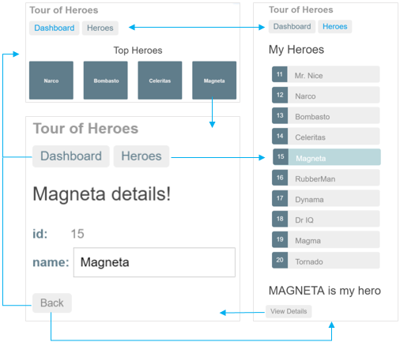
But de la démo

Slide 4
Routing
La bonne pratique est de configurer le routage dans un module séparé puis de l'importer
ng generate module app-routing --flat --module=app
flat indique que le module est directement dans src/app
module indique à CLI de l'enregistrer dans AppModule
Import
import { RouterModule, Routes } from '@angular/router';
Export
Evite un import RouterModule depuis AppModule
@NgModule({
exports: [ RouterModule ]
})

Slide 5
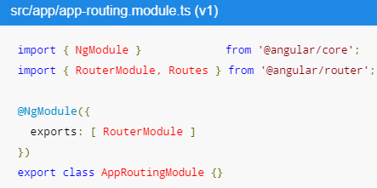
Routing
Code initial du routing
Certaines commandes inutiles ont été effacées

Slide 6
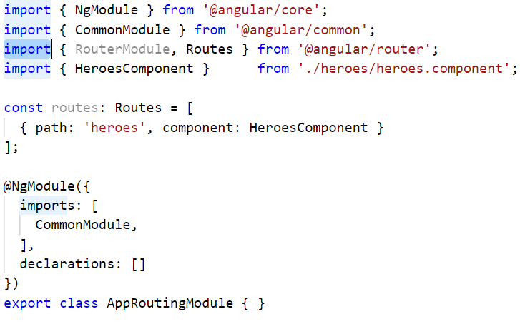
Route
Une route est une URL fictive qui va associer un chemin à un composant

Slide 7
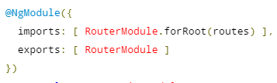
Démarrage du routage
Après démarrage du routage localhost:4200/heroes routera sur le composant heroes
La méthode forRoot démarre les routes dans un singleton au démarrage
A ajouter directement dans l'imports de AppRouting

Slide 8
Utilisation du routage
Une route non root ne peut pas être appelée directement depuis une URL
Il faut passer par la directive
Nous allons donc créer un nouveau composant
ng generate component dashboard

Slide 9
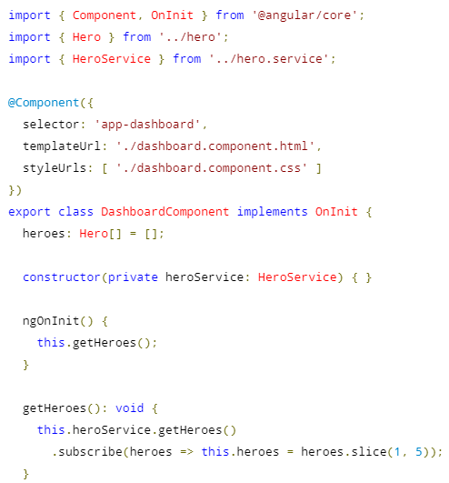
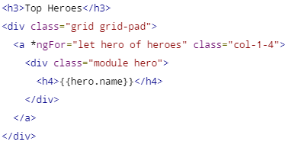
Code
Remarquez la méthode slice

Slide 10

Ajout de la route
Ajout de la route
{ path: 'dashboard', component: DashboardComponent }
Route par défaut
{ path: '"", redirectTo: '/dashboard', pathMatch: 'full' },

Slide 11
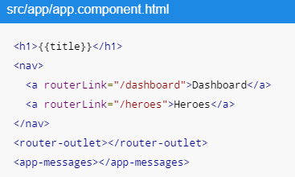
Ajout des URLs
<a routerLink=""> va générer un <a href> vers une route en mode SPA

Slide 12
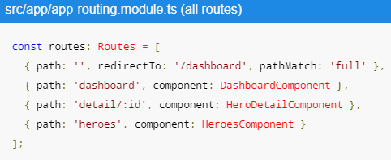
Routage paramétrés
Il est possible d'avoir des routes paramétrées
Opérateur :
{ path: 'detail/:id', component: HeroDetailComponent },
Obtient une URL du genre ~/detail/11
Nous obtenons alors la table de routage finale

Slide 13
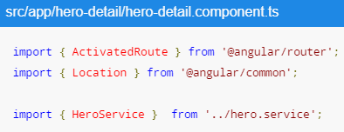
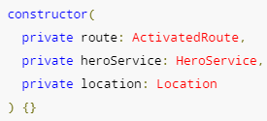
Composants routables
Un composant routable est un composant dépendant de la route
Par exemple hero-detail a besoin de connaitre l'id de l'URL
Injection de la route
Location est une classe qui permet de parser facilement les URLs des routes
A injecter

Slide 14
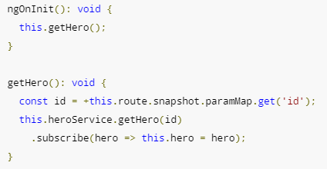
Obtention du paramètre d'URL
Le signe + permet de caster en number

Slide 15
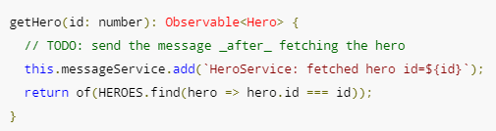
MAJ du service
Il suffit d'ajouter une méthode dans le service
Testons alors l'URL localhost:4200/detail/11

Slide 16
Bouton back
Pour implémenter un bouton back
<button (click)="goBack()">go back</button>
goBack(): void {
this.location.back();
}

Slide 17
Navigation
Service Router
A injecter
router.navigate(['/games'])

Slide 18
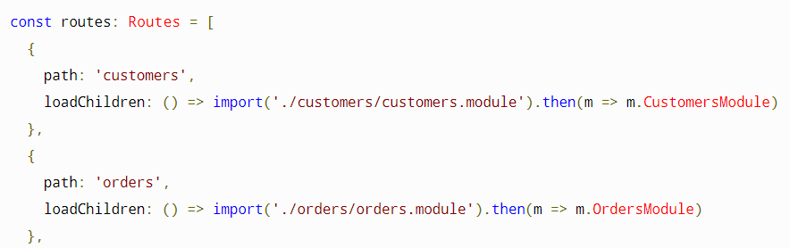
Lazy Loading
Par défaut tous les modules des routes sont chargés en mémoire dés le démarrage de l'application
même si l'utilisateur n'utilise pas une route
Il est possible de chargé une route en différé

Slide 19
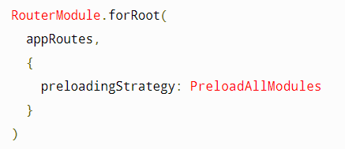
Preload
Preload permet de charger les routes en tache de fond
Pour activer le mode il faut importer PreloadAllModules et ajouter à forRoot
Des Resolver peuvent alors mis en place pour bloquer le routage par rapport à un Observable

